Slide 1
Utvecklingsprojektet
”Räddningstjänst-tillämpningar
i Geoteknisk Sektorportal”
Mats Öberg, projektledare, SGI

Slide 2
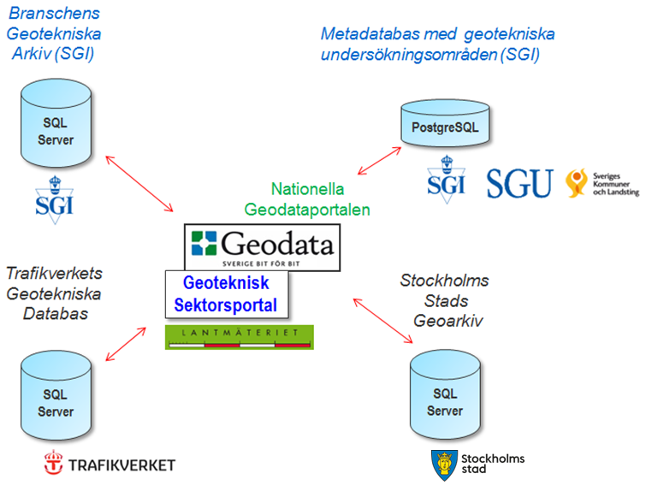
Geoteknisk Sektorportal - nationell datainfrastruktur för tillgång till genomförda geotekniska undersökningar
http://gis.swedgeo.se/startgsp , Redaktör: Mats Öberg

Slide 3
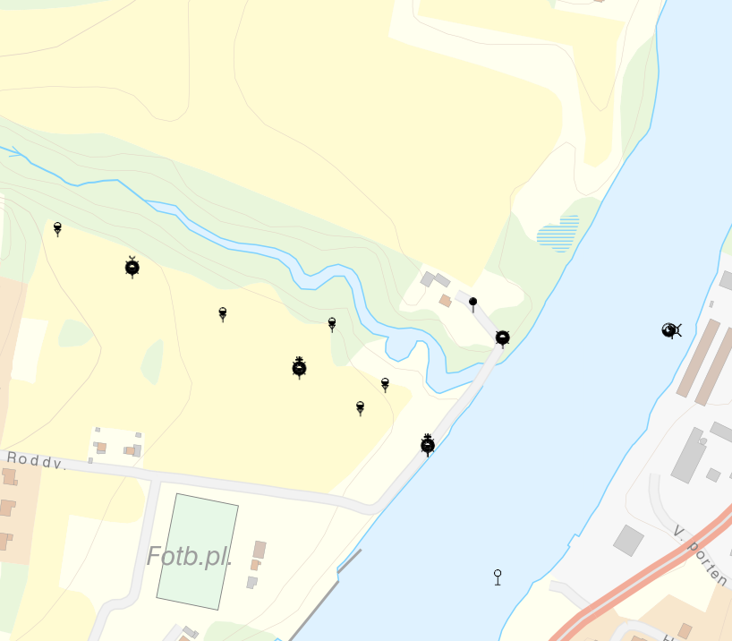
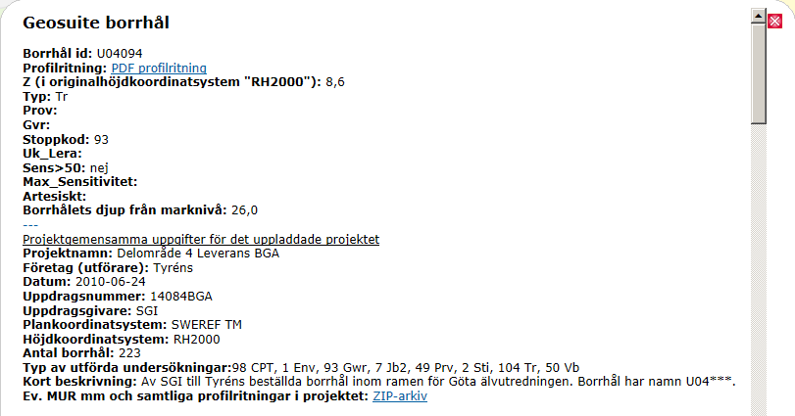
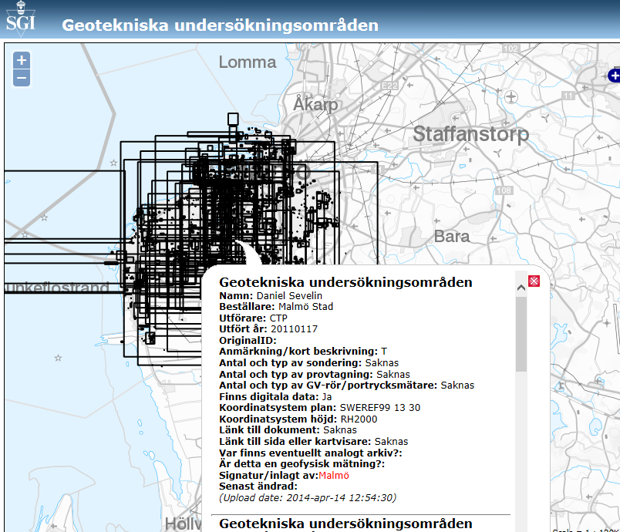
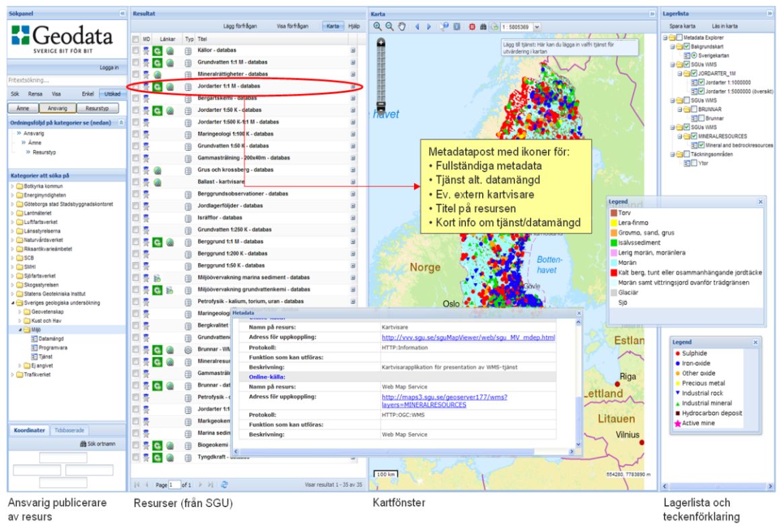
GeoSuite-projekt med korrekt plansymbol, profilritning samt ev. RGeo/MUR
Geotekniska undersökningsområden – ca 9000 objekt
Geodata.se – Geoteknisk sektorsportal är några tematiska WMS-er av hundratals andra från svenska myndigheter och dataleverantörer

Slide 4
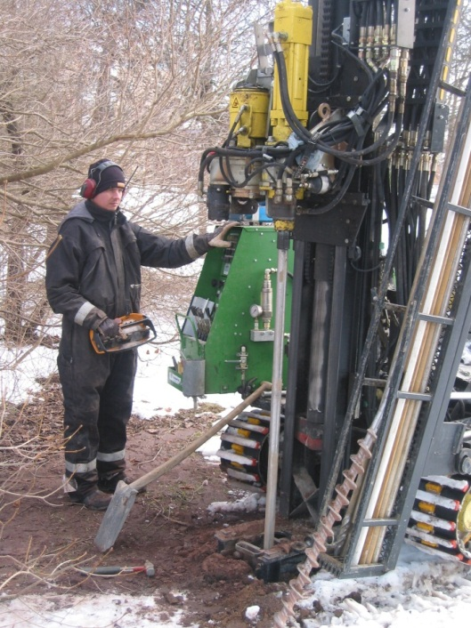
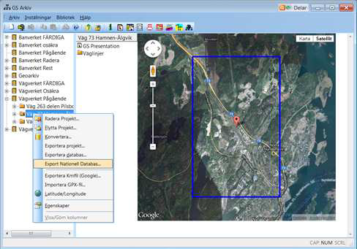
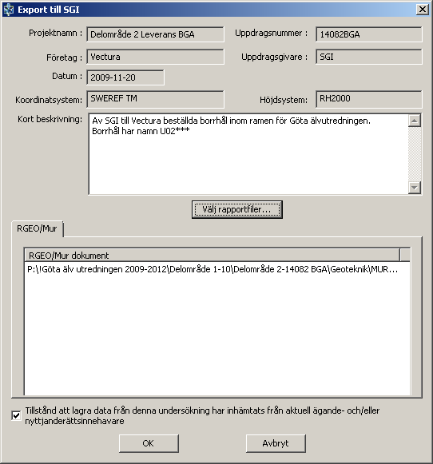
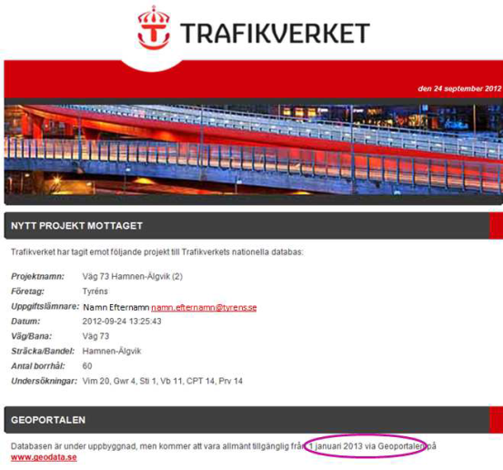
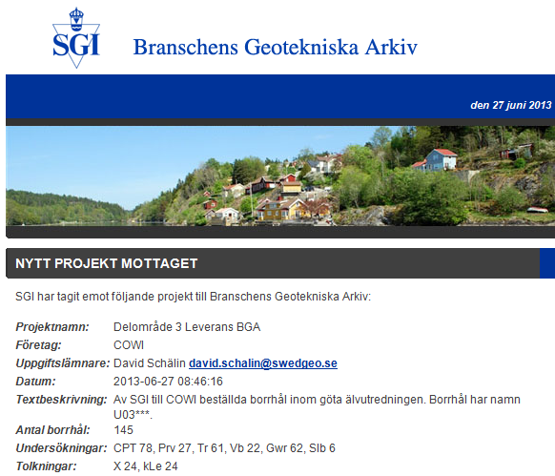
Från borrbandvagn → BGA → WMS på Geodataportalen
(och andra webbsidor)
WMS

Slide 5
Utvecklingsprojektet Räddningstjänst-tillämpningar
i Geoteknisk Sektorportal 2014 (fortsätter 2015)
Behovsanalys (Q2 2014)
Utveckling av webbtjänster baserat på behovsanalys (Q2/3 2014)
Konfigurering och tester/itererad utveckling av webb-applikationer (Q3 2014)
Tematisering av vissa WMS-er, t ex förenklad jordarts-karta, signalering av kvickleraområden mm (Q3/4 2014)
Anpassning av/till MSB’s RIB Karta (Q3/4 2014)

Slide 6
Utvecklingsprojektet Räddningstjänst-tillämpningar
i Geoteknisk Sektorportal 2015
Fält/stabsövning
Utbildnings- och informationsmaterial
Användarworkshops
Rapportering

Slide 7
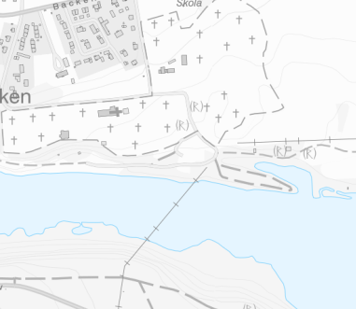
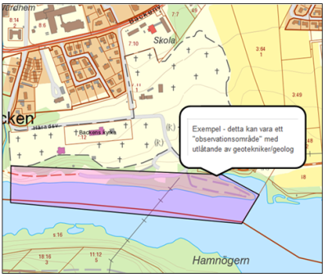
Dataflöden i två Internet-baserade stödapplikationer
RTJ fält
Enkel punkt/läge &
kort anteckning
Geolog/geotekniker
”back-office”/stab
Analysresultat, område & utlåtande
RTJ aktuell position, läge .....
Webbapplikationer #1 och #2
WMS
M. FL.
Tematiserade ”jordartskartor”, ”infiltrationsbenägenhet” etc
Tematiserade borrhål
Utförda stabilitetskarteringar
LM bakgrundkarta/ortofoto
Databas (SGI)

Slide 8
Komponenter i webbapplikationen för RTJ fält –
mycket enkel och robust fältapplikation
Insatspersonal ser var de befinner
sig via GPS
LM WMS topowebbkartan färg och gråskala, ortofoto
Via en enkel ritfunktion påföra ett läge
(t ex en punkt) och kortfattad anteckning
Ev. vissa lager (som t ex tematiserad jordartsgeologi typ fastmark/icke fastmark)
Slå på lagret för geoteknikers/geologs expertutlåtande
RTJ aktuell position, läge .....

Slide 9
Komponenter i webbapplikationen geoteknikers/ geologs expertutlåtande –
fler lager, utökade funktioner
Ser RTJ’s påförda läge och anteckning
Via en enkel ritfunktion påföra “observationsområde” och tillhörande utlåtande (som kompl. till annan kommunikation som tfn/mail)
Ett antal “analyslager” kan slås på/av (se bruttolista WMS-tjänster sid 10)

Slide 10
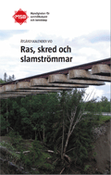
Arbetsgång vid insats
MSB har tagit fram en Åtgärdskalender vid ras, skred och slamströmmar^{*)}. Här framgår metodik för räddningsinsats vid överhängande fara för (resp. vid inträffad) ras-, skred- eller slamströmsolycka. Här står bl. a.:
…ta fram tillgängligt relevant kartunderlag…
…analysera riskerna i området i samråd med geotekniker med hjälp av kartstödet…
*) https://www.msb.se/sv/Insats---skred/Ras--skred--saker-och-effektiv-raddningsinsats/

Slide 11
Arbetsgång vid insats gällande användningen av tilltänkta webbapplikationer (och RIB Karta)
Åtgärdskalenders två punkter (… kartunderlag ... kontakta geotekniker/geolog …) underlättas i de två webbapplikationer som tas fram i utvecklingsprojektet.
RTJ-personal påför geografiskt läge (m h a GPS-stödet i surfplatta e. motsv.) i webbapp#1 som en punkt samt skriver ev. en kort fältanteckning. Punkten och anteckningen överförs^{*)} till en central databas.
Geolog/geotekniker ser punktanteckningen och utför, i dialog med RTJ-personalen, analys (mha av ett antal inlagda WMS-er) i webbapp#2. Ev. ritas en yta (”observationsomr.”/”tolkningomr.”/”analysomr.”/”prioomr”/”utlåtandeomr”) och tillhörande utlåtande/rekommendation påföres. Ytan och anteckningen överförs^{*)} till en central databas.
RTJ-personalen kan se ytan (slå på) i webbapp#1. Kontinuerlig dialog förs. Dialogen kompletteras ev. med fältfoton (via mail eller i webbapp#1).
*) Med välkänd teknik/standardiserat protokoll WFS-Transactional. Webbapplikationerna är just webbapplikationer och inte någon iPad- eller Android-app som måste tankas ned.

Slide 12
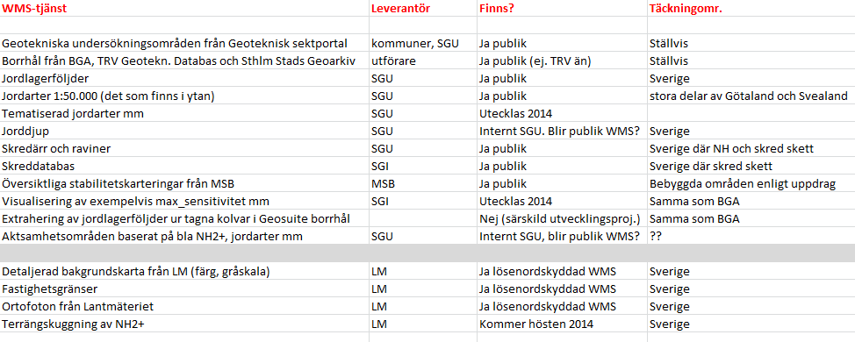
Tänkbara ”analyslager” i webbapplikationen för stödjande geolog/geotekniker (”stab/back-office”)

Slide 13
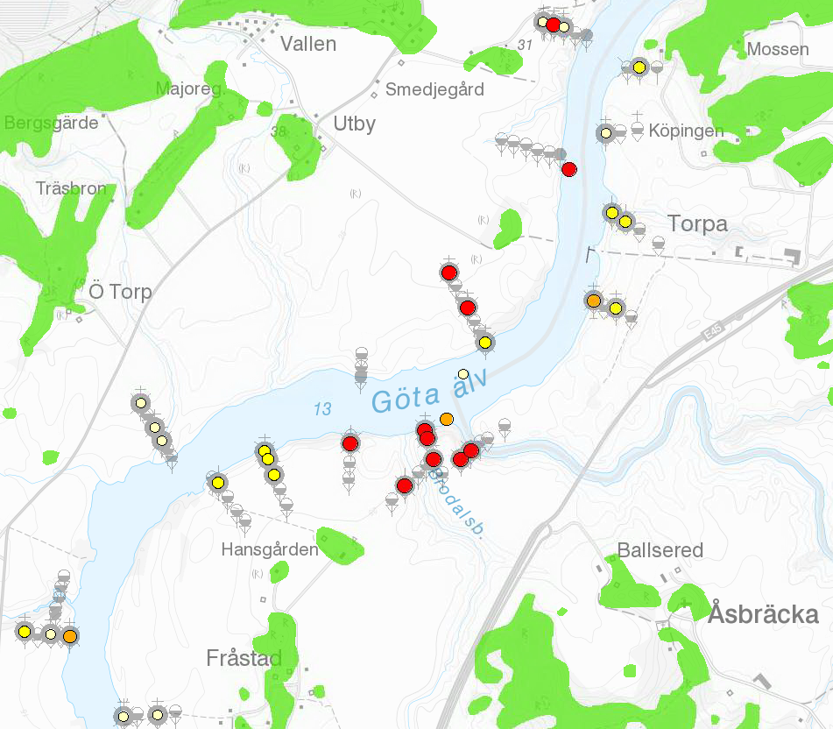
Exempel på tematisering av WMS-tjänster

Slide 14
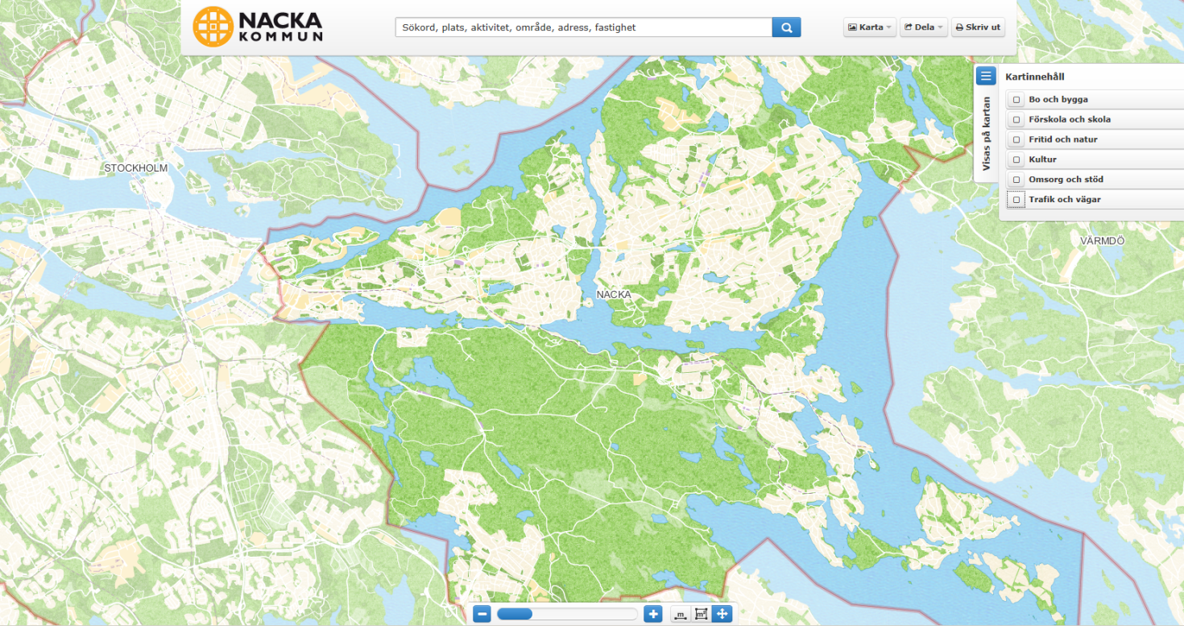
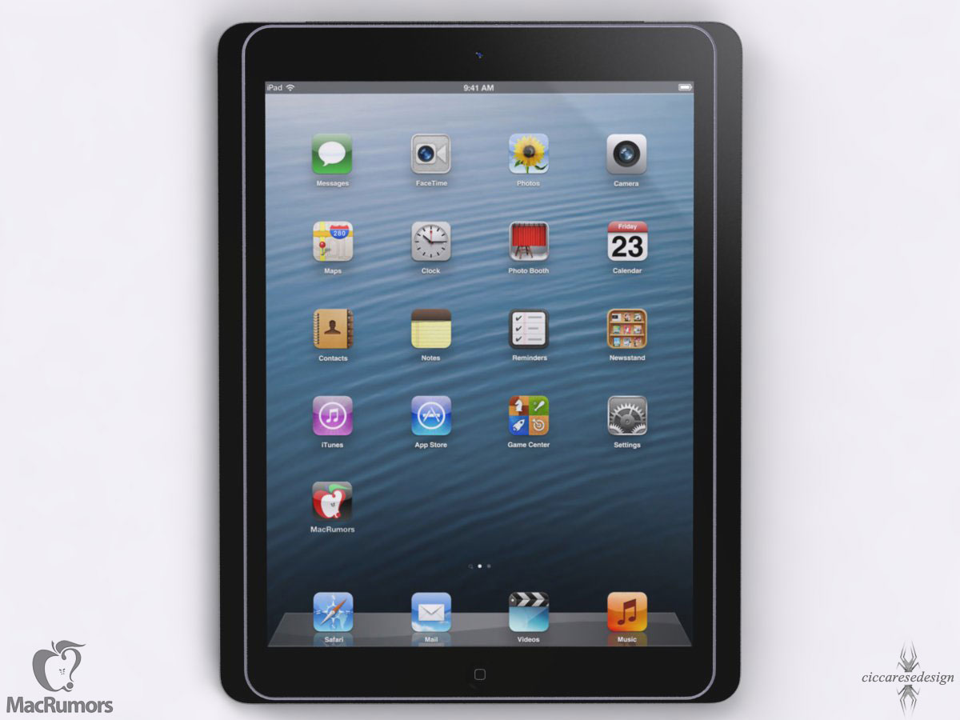
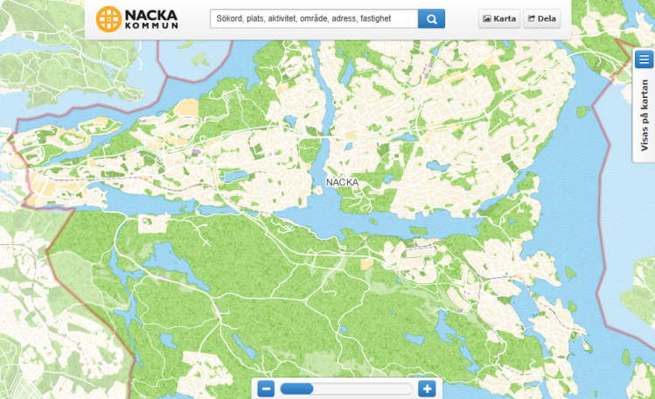
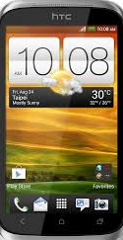
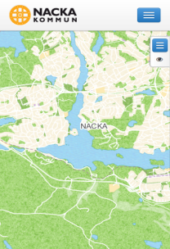
Responsiv webbdesign/
flytande layout
(’ren’ webbapplikation, inte app!)
– vissa texter/knappar skalas bort beroende på device (t ex visas inte knappen ”Skriv ut” på surfplatta/mobil etc)
Se exempel
webbkarta.nacka.se
PC skärm
Surfplatta
Mobil
Stöd för GPS location i webb? JA (t ex Open Layers geoLocate)

Slide 15
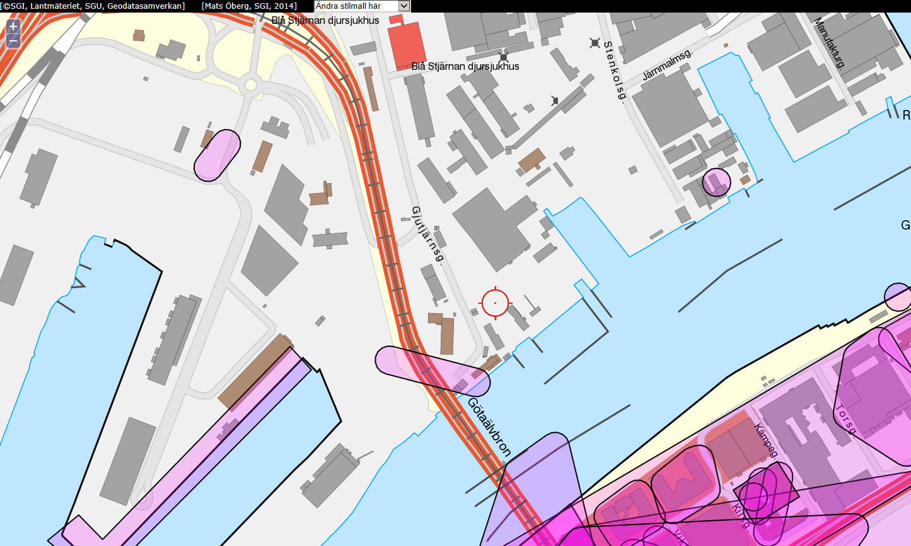
Stöd för GPS location i ’ren’ webbapplikation
var geoLocate = new OpenLayers.Control.Geolocate({
..
map.addControl(geoLocate);

Slide 16
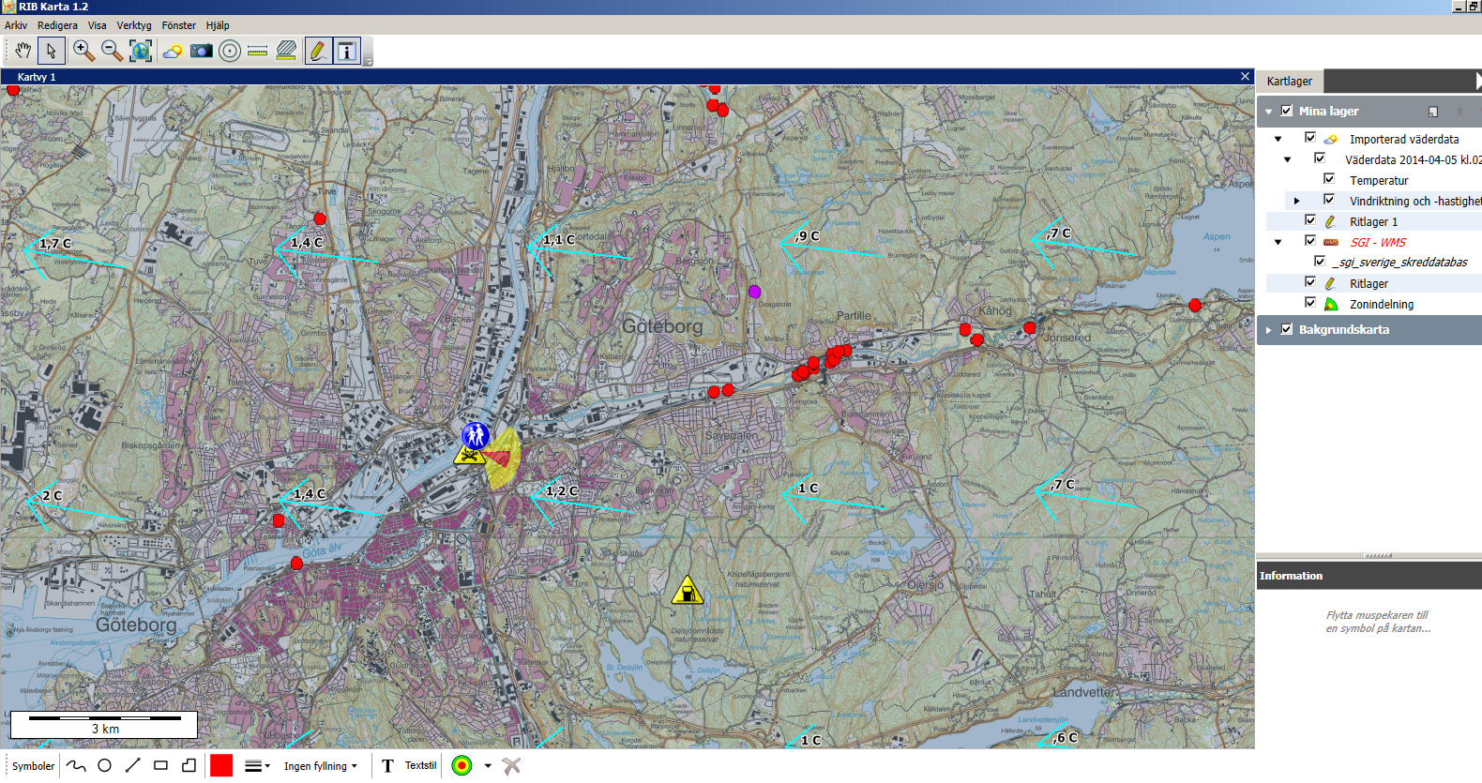
Stöd för offline-WMS i RIB Karta?
RIB kan läsa WMS (exempel: de röda punkterna i RIB Karta 1.2 ovan) om man är online.
Utvecklingsbehov:
Stöd för id-pekning av WMS
Stöd för offline-WMS (att kunna se delar av ett WMS-innehåll då man ej är uppkopplad)

